Slide 1
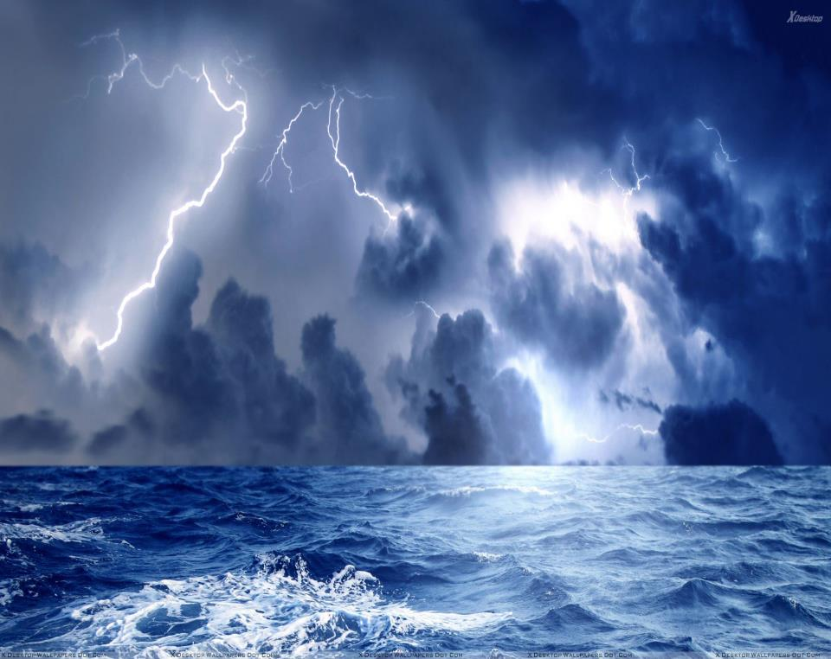
Meeting Jesus in the Storm-
“Do not be afraid”
在暴風雨中與耶穌會面-
“不要怕”
馬太福音14:22-33
Matthew 14:22-33
Pastor Alex Liu
劉以信 長老

Slide 2
22 耶 穌 隨 即 催 門 徒 上 船 ， 先 渡 到 那 邊 去 ， 等 他 叫 眾 人 散 開 。23 散 了 眾 人 以 後 ， 他 就 獨 自 上 山 去 禱 告 。 到 了 晚 上 ， 只 有 他 一 人 在 那 裡 。24 那 時 船 在 海 中 ， 因 風 不 順 ， 被 浪 搖 撼 。
-馬 太 福 音 14:22-24
22 Immediately he made the disciples get into the boat and go before him to the other side, while he dismissed the crowds. 23 And after he had dismissed the crowds, he went up on the mountain by himself to pray. When evening came, he was there alone, 24 but the boat by this time was a long way from the land, beaten by the waves, for the wind was against them. - Matthew 14:22-24

Slide 3
耶穌帶領跟隨者進入風雨如磐的海洋並非總是要證明他們的信心, 而往往是要建立他們的信心。
Jesus leads his followers into stormy seas - not always to prove their faith, but oftentimes to build their faith.

Slide 4
當你跟隨耶穌並遵循上帝的旨意時, 即使在暴風雨中也是他的美意！
When you follow Jesus and walk in the will of God, even in the storm, you are exactly where He wants you to be!

Slide 5
34 Who is to condemn? Christ Jesus is the one who died—more than that, who was raised—who is at the right hand of God, who indeed is interceding for us. - Romans 8:34
34 誰 能 定 他 們 的 罪 呢 ？ 有 基 督 耶 穌 已 經 死 了 ， 而 且 從 死 裡 復 活 ， 現 今 在 神 的 右 邊 ， 也 替 我 們 祈 求 （ 有 基 督 . . . . 或 作 是 已 經 死 了 ， 而 且 從 死 裡 復 活 ， 現 今 在 神 的 右 邊 ， 也 替 我 們 祈 求 的 基 督 耶 穌 麼 ）
- 羅 馬 書 8:34
25 Consequently, he is able to save to the uttermost those who draw near to God through him, since he always lives to make intercession for them. - Hebrews 7:25
25 凡 靠 著 他 進 到 神 面 前 的 人 ， 他 都 能 拯 救 到 底 ； 因 為 他 是 長 遠 活 著 ， 替 他 們 祈 求 。- 希伯來書 7:25

Slide 6
耶穌知道你所擁有的恐懼和你正在經歷的風暴並長遠活著為你禱告
(希伯來書 7:25, 羅馬書 8:34)
Jesus knows the storm you’re in, the fears you have, and He lives to pray for you
(Hebrews 7:25, Romans 8:34)

Slide 7
25 夜 裡 四 更 天 ， 耶 穌 在 海 面 上 走 ， 往 門 徒 那 裡 去 。26 門 徒 看 見 他 在 海 面 上 走 ， 就 驚 慌 了 ， 說 ： 是 個 鬼 怪 ！ 便 害 怕 ， 喊 叫 起 來 。27 耶 穌 連 忙 對 他 們 說 ： 你 們 放 心 ！ 是 我 ， 不 要 怕 ！
- 馬 太 福 音 14:25-27
25 And in the fourth watch of the night he came to them, walking on the sea. 26 But when the disciples saw him walking on the sea, they were terrified, and said, “It is a ghost!” and they cried out in fear. 27 But immediately Jesus spoke to them, saying, “Take heart; it is I. Do not be afraid.”-Matthew 14:25-27

Slide 8
耶穌的幫助必定在最恰當的時間並且往往是以最意想不到的方式呈現。
Jesus’ help comes at the right time and often in the most unexpected ways.

Slide 9
28 彼 得 說 ： 主 ， 如 果 是 你 ， 請 叫 我 從 水 面 上 走 到 你 那 裡 去 。29 耶 穌 說 ： 你 來 罷 。 彼 得 就 從 船 上 下 去 ， 在 水 面 上 走 ， 要 到 耶 穌 那 裡 去 ；30 只 因 見 風 甚 大 ， 就 害 怕 ， 將 要 沉 下 去 ， 便 喊 著 說 ： 主 阿 ， 救 我 ！31 耶 穌 趕 緊 伸 手 拉 住 他 ， 說 ： 你 這 小 信 的 人 哪 ， 為 甚 麼 疑 惑 呢 ？- 馬 太 福 音 14:28-31
28 And Peter answered him, “Lord, if it is you, command me to come to you on the water.” 29 He said, “Come.” So Peter got out of the boat and walked on the water and came to Jesus. 30 But when he saw the wind, he was afraid, and beginning to sink he cried out, “Lord, save me.” 31 Jesus immediately reached out his hand and took hold of him, saying to him, “O you of little faith, why did you doubt?” - Matthew 14:28-31

Slide 10
32 他 們 上 了 船 ， 風 就 住 了 。33 在 船 上 的 人 都 拜 他 ， 說 ： 你 真 是 神 的 兒 子 了 。
- 馬 太 福 音 14:32-33
32 And when they got into the boat, the wind ceased. 33 And those in the boat worshiped him, saying, “Truly you are the Son of God.” - Matthew 14:32-33

